Slide 1
Laboratório 2
Concepção Centrada no Utilizador
Grupo 10
Pedro Silva, 76066
Miguel Cruz, 76102
Inês Santos, 76334
O que querem os utilizadores

Slide 2
Inquirir os utilizadores directa e indirecta
Questionários
Entrevistas
Observação Directa

Slide 3
Questionários

Slide 4
Entrevistas
Idosos
Professora de informática para idosos

Slide 5
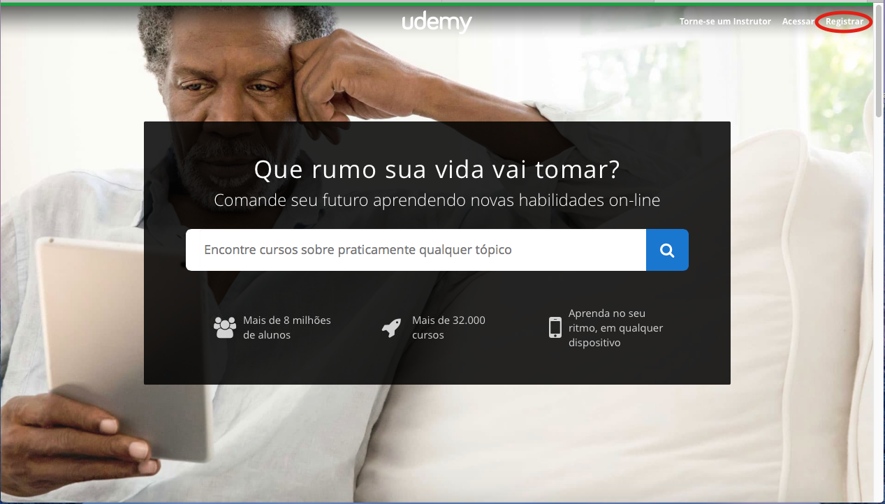
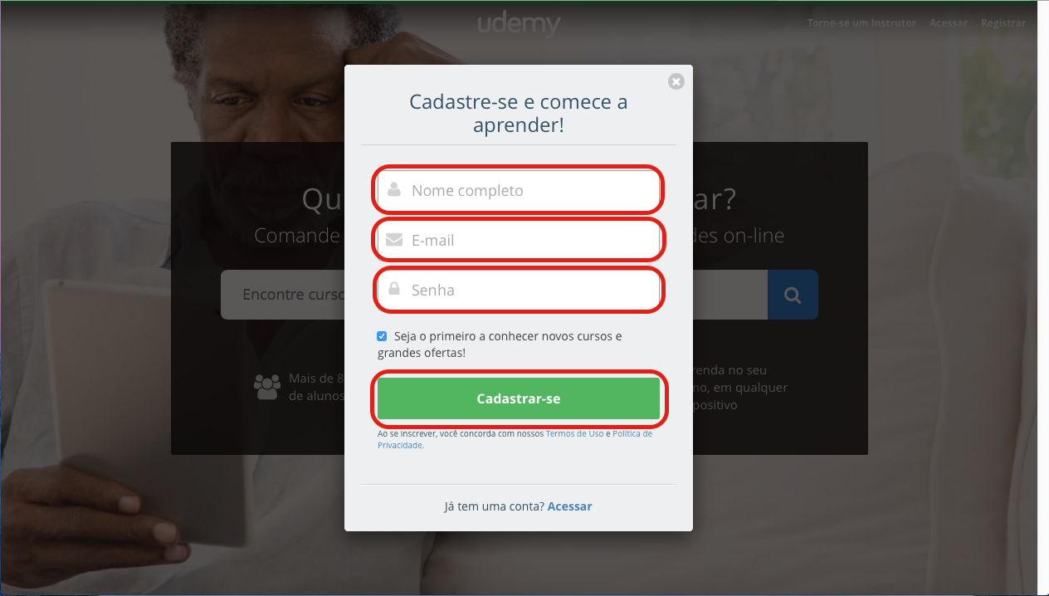
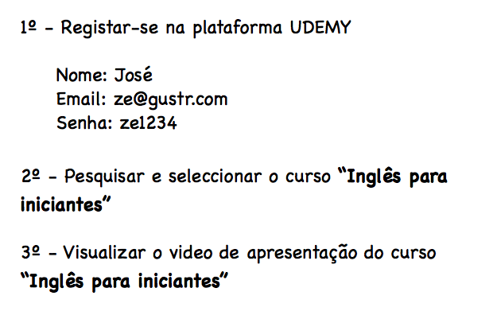
Observação Directa (UDEMY) 1/3
Passo 1
Passo 2
Tarefa

Slide 6
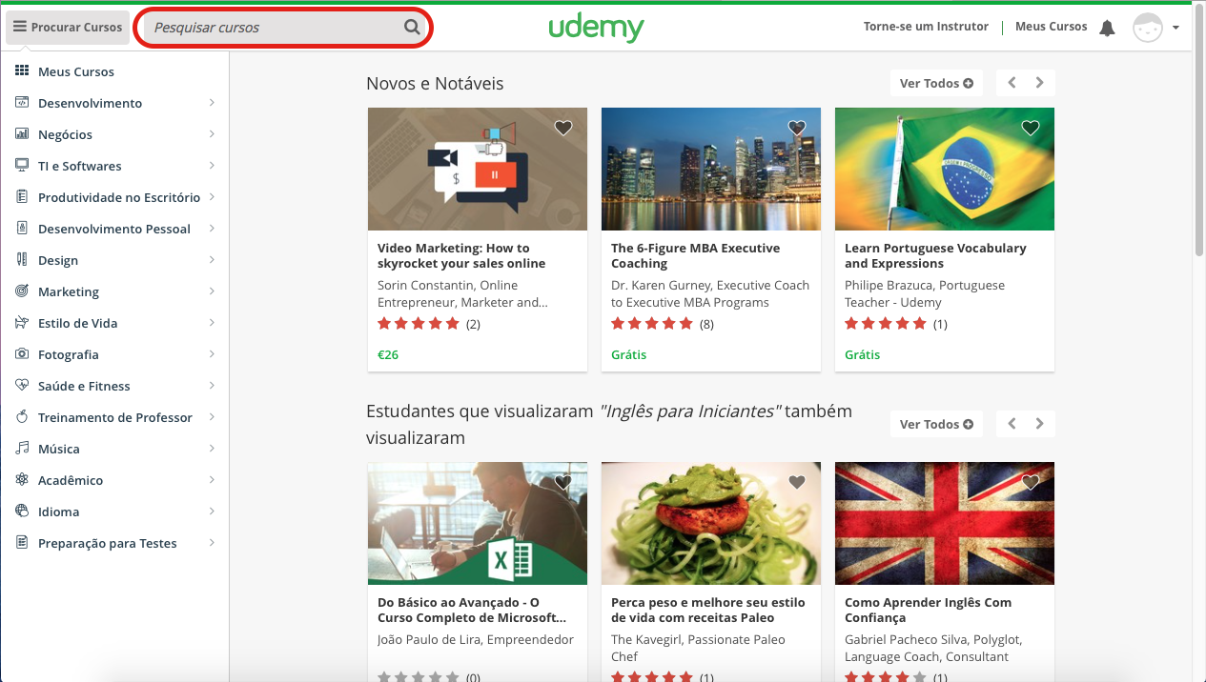
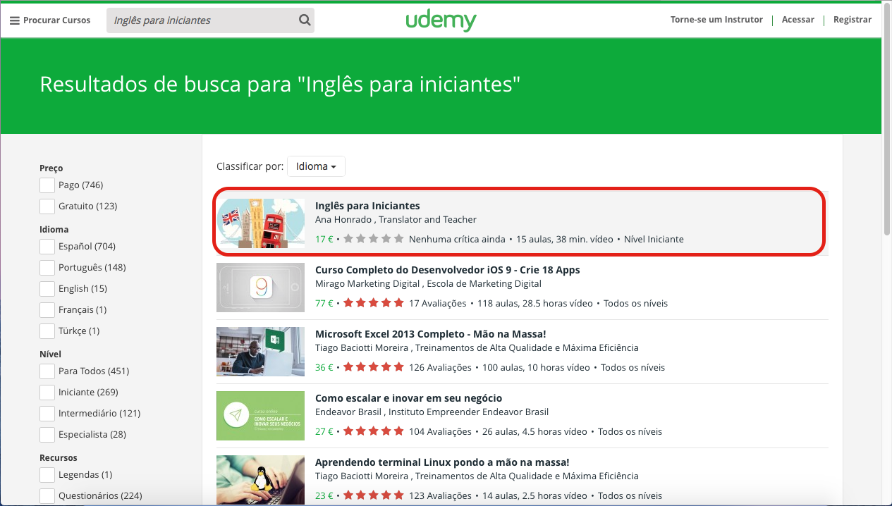
Observação Directa (UDEMY) 2/3
Passo 3
Passo 4

Slide 7
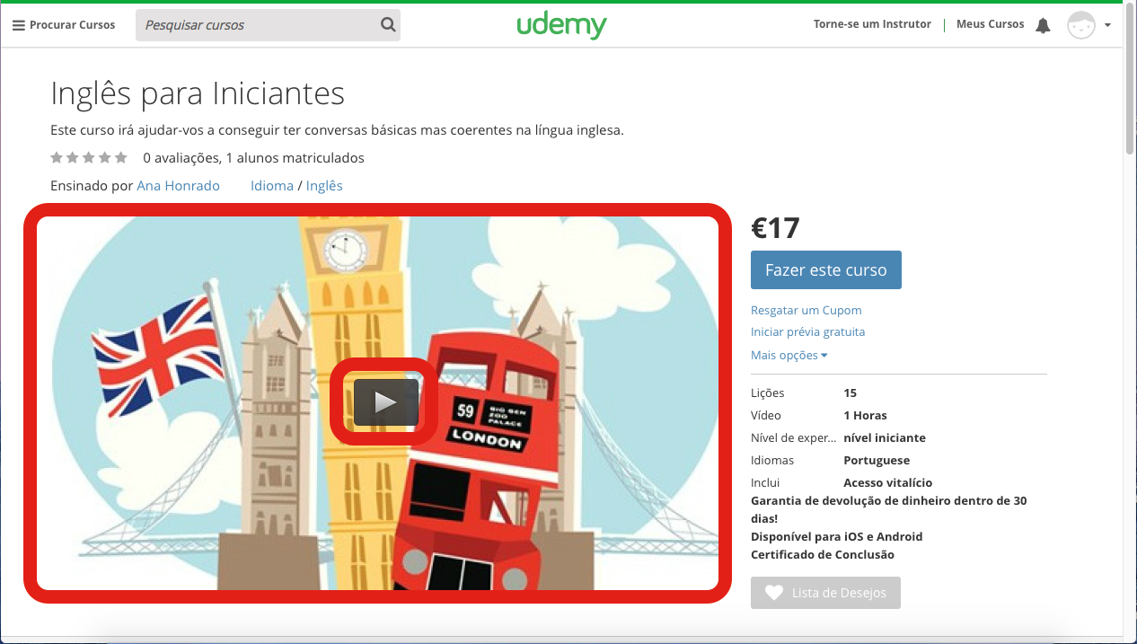
Observação Directa (UDEMY) 3/3
Passo 5

Slide 8
Observação Directa (TABLET)

Slide 9
Grupo
de acompanhamento

Slide 10
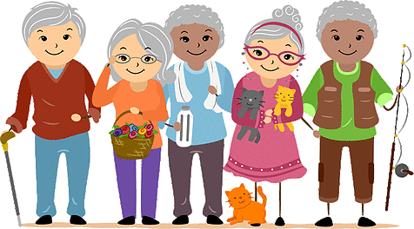
Grupo de Acompanhamento
6 idosos, tanto homens como mulheres, que se enquadram em todos os perfis de idosos definidos (na aula anterior).
2 funcionárias de instituições de idosos (lares).
1 professora de informática, que dá aulas a idosos.

Slide 11
Espectativas e necessidades dos utilizadores no contexto do projecto

